Slide 1


演算法
11-1 最大數及最小數找法
11-2 排序
11-3 二元搜尋法
11-4 動態規劃技巧
11-5 計算難題

Slide 2
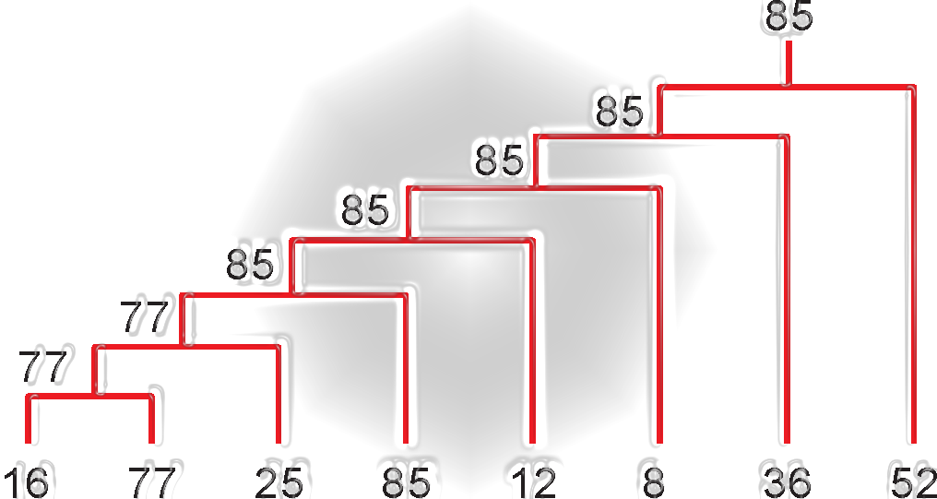
11-1 最大數及最小數找法
作法1─逐一比較法
作法2─兩兩比較法

Slide 3
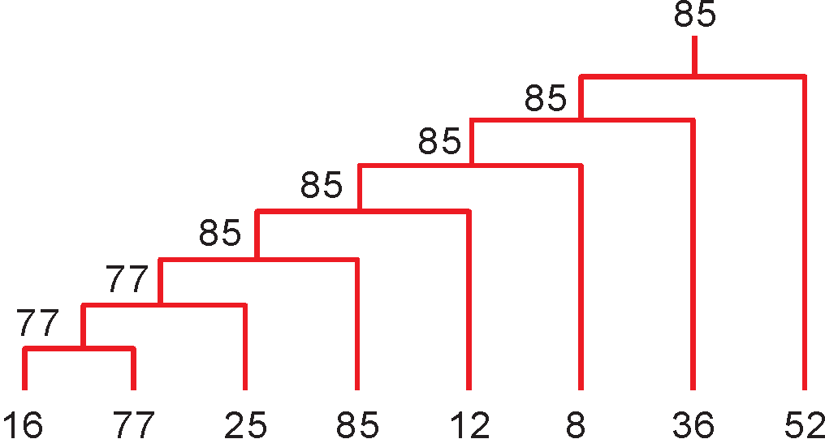
作法1－逐一比較法
作法1從八個數中找出最大數，共需多少次的比較呢？前面兩個數需要一次，之後每個數都需一次比較，所以共用了7次比較。
同理可推，給定n個數，作法1需用n-1次比較找出最大數。
逐一比較找出最大數

Slide 4
作法2－兩兩比較法
兩兩比較，將比較大的數再用同樣作法兩兩比較，直到最後勝出的數即為最大。如下圖所示，第一輪勝出的數為77、85、12及52；第二輪勝出的數為85及52；第三輪勝出的數為85，此數即為最大數。
兩兩比較找出最大數

Slide 5
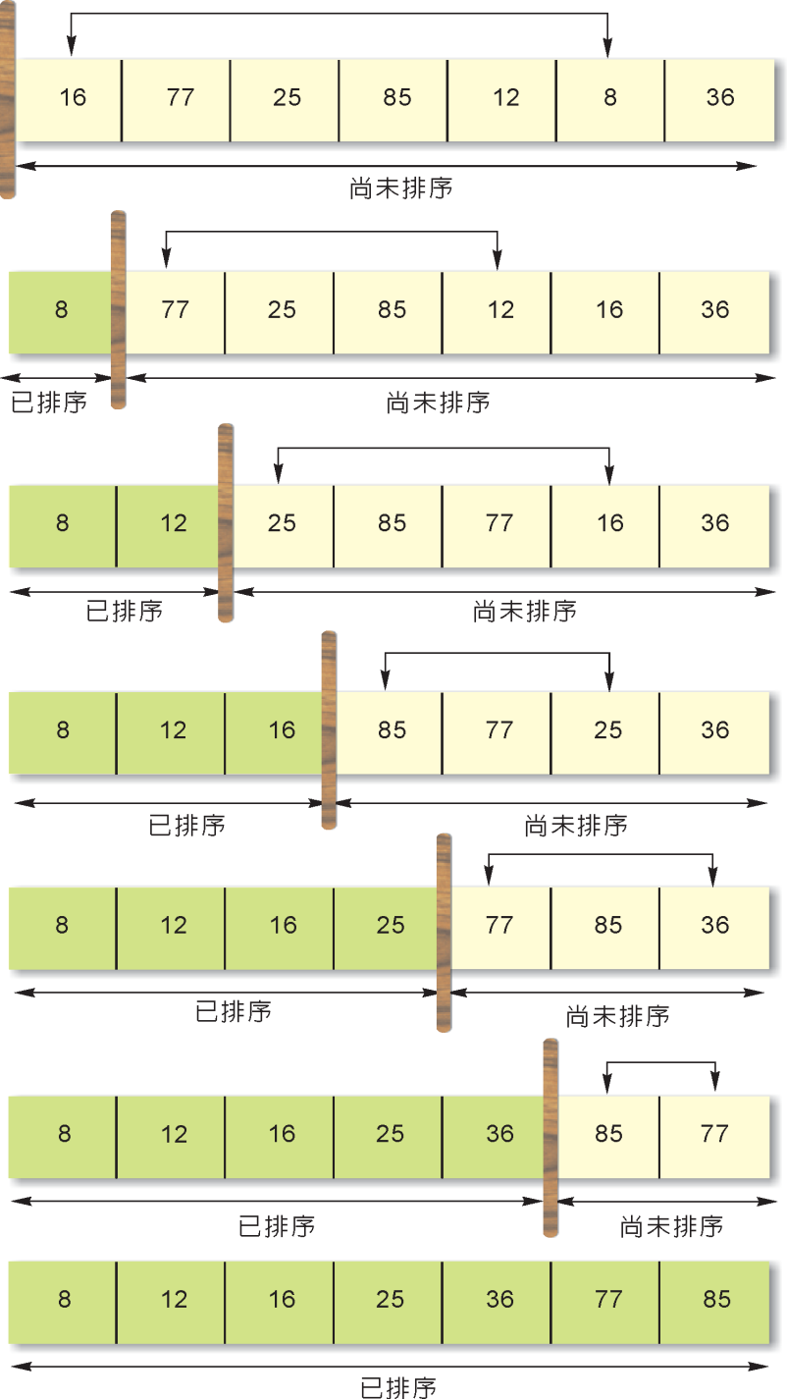
11-2 排序
選擇排序法（selection sort）
插入排序法（insertion sort）
泡沫排序法（bubble sort）
快速排序法（quick sort）

Slide 6
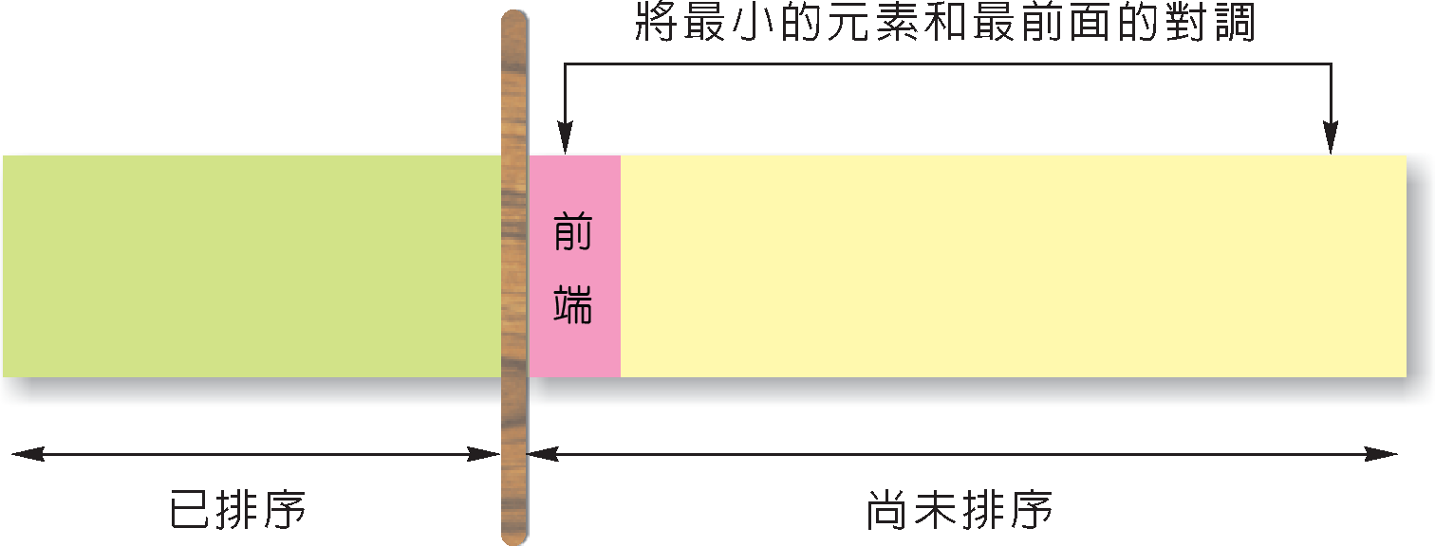
選擇排序法(selection sort)
選擇排序法將未排序數列的最小數移到序列前端

Slide 7
選擇排序法(selection sort)
摘要步驟如下：
步驟 1
一開始整個數列歸類為未排序
步驟 2
從未排序的數中，挑選出最小的數，和未排序數列中的第一個位置元素互調，並將該最小的數歸類到已排序的數列中
步驟3
重複步驟2，直到所有的數都歸到已排序數列中

Slide 8
一開始，全部數列都算是未排序數列。
其中以8最小，所以它和第一個位 置的16互換，造成已排序數列中有8，而未排序數列中有77、25、85、
12、16、36。
其中以12最小，所以它和第一個位置的77互換，造成已排序數列中有8、12，而未排序數列中有25、85、
77、16、36。
其中以16最小，所以它和第一個 位置的25互換，注意在此時16換到未排序數列的最前面，它不比已排序數列的數小，也不比未排序數列的數大，因此它移到了自己的定位，可歸到已排序數列。

Slide 9
其中以36最小，所以它和第一個位置的77互換，造成已排序數列中有8、12、16、25，而未排序數列中有85、77。
其中以77最小，所以它和第一個位置的88互換，造成已排序數列中有8、12、16、25、36、77，而未排序數列中有85。
得到最終的排序結果：8、12、16、25、36、77、85。

Slide 10
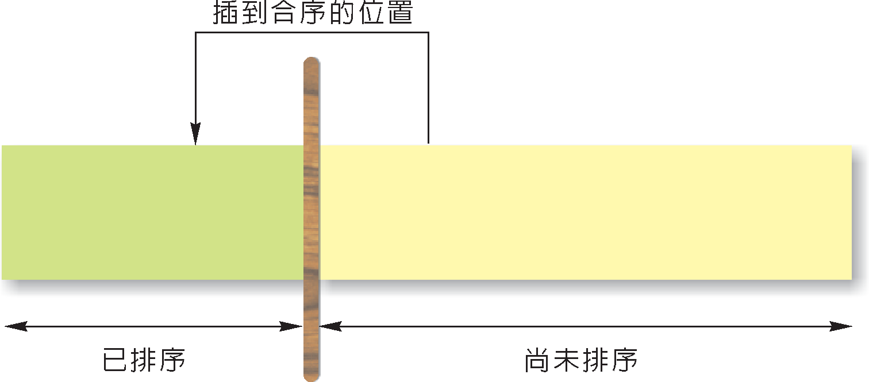
插入排序法(insertion sort)
插入排序法將數列切成兩部分：已排序數列及未排序數列，每次將未排序數列中的第一個數，插入到已排序數列中，使得插入後的已排序數列仍然維持由小排到大的性質。
插入排序法將未排序數合序插入已排序數列中

Slide 11
插入排序法(insertion sort)
摘要步驟如下：
步驟 1
一開始只有第一個數在已排序數列裡，其他的數歸類在未排序數列裡
步驟 2
將未排序數列的第一個數，插入到已排序的數列中，使得插入後的已排序數列仍然維持由小排到大的性質
步驟3
重複步驟2，直到所有的數都歸到已排序數列中

Slide 12
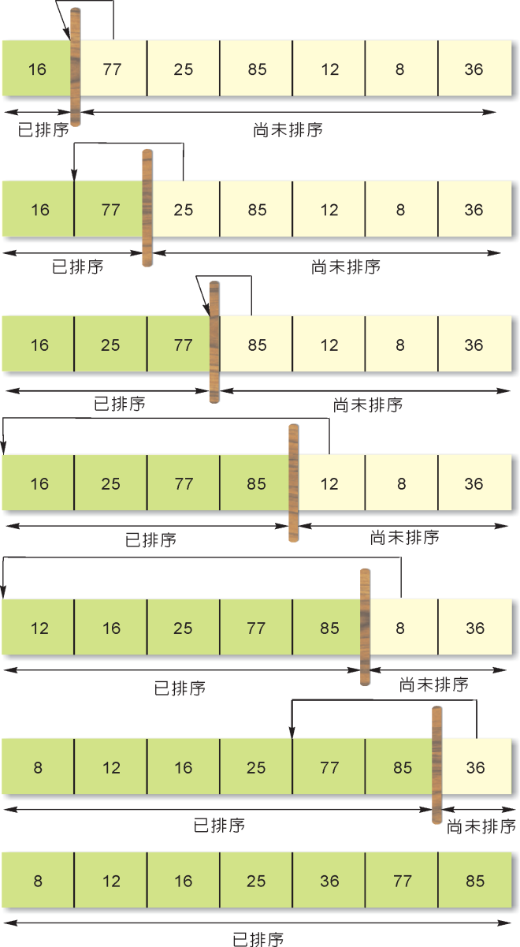
一開始，只有第一個位置的數16在已排序數列裡。
未排序數列的第一個數為77，將它插入已排序數列，因為77最大，所以放在後面，此時已排序數列為16、77。
未排序數列為25、85、12、8、36，
再將第一個數25插入到已排序數列裡，得已排序數列為16、25、77。

Slide 13
未排序數列為85、12、8、36，
再將第一個數85插入到已排序數列裡，此時已排序數列為16、25、77、85。
未排序數列為12、8、36，再將第一個數12插入到已排序數列裡，此時已排序數列為12、16、25、77、85。
未排序數列為8、36，再將第一個數8插入到已排序數列裡，此時已排序數列為8 、 12、16、25、77、85。
得到最終的排序結果：8、12、16、25、36、77、85。

Slide 14
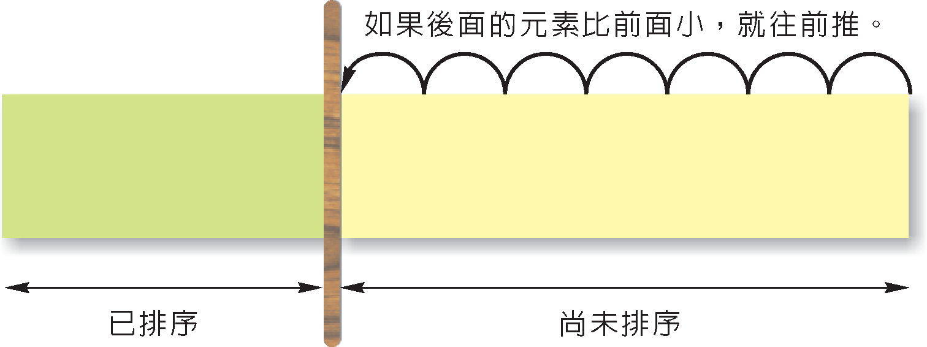
泡沫排序法(bubble sort)
泡沫排序法將未排序數列數列的小數往前推

Slide 15
泡沫排序法(bubble sort)
摘要步驟如下：
步驟 1
一開始整個數列歸類為未排序
步驟 2
從未排序數列的最後一個數開始看起，如果後面的數比前面小，就往前推，在這過程中，最小的數會被推到未排序數列中的第一個位置，將該最小的數歸類到已排序的數列中
步驟3
重複步驟2，直到沒有往前推的動作為止

Slide 16
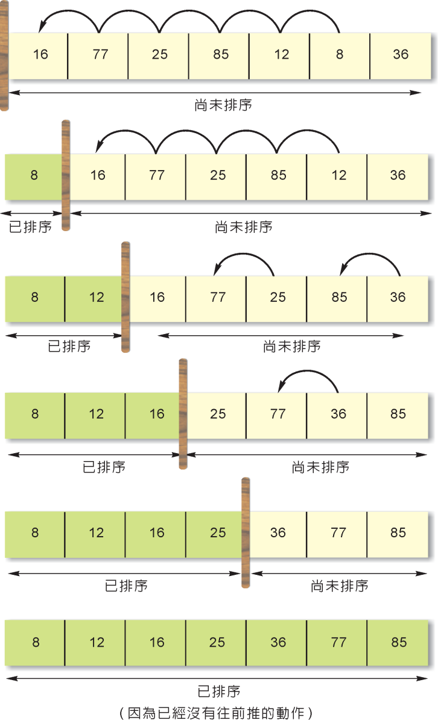
全部數列都是未排序數列，從最後一個數36看起，它沒比8小，所以不做任何動作。
看到8，它比前面的12小，所以往前推，又比85小，再往前推，一直被推到最前面，造成已排序數列中有8。
再從最後一個數36看起，它沒比 12小，所以不做任何動作，接著看到12，它比前面的85小，所以往前推，又比25小，再往前推，一直被推到最前面。

Slide 17
再從最後一個數36看起，它比前 面85小，所以往前推，但推完後它比前面25大，所以就停住，再看25，它比前面的77小，所以往前推，但推完後它比前面16大。
再從最後一個數85看起，它沒比 36小，所以不做任何動作，接著看到36，它比前面的77小，所以往前推，但推完後它比前面25大，所以就停住。
再從最後一個數85看起，發現 這一次從85一直看到36，都沒有往前推的動作，表示在未排序數列中，每個數都不比前面的數小，亦即它也已排序，因此得到最終的排序結果：8、12、16、25、36、77、85。

Slide 18
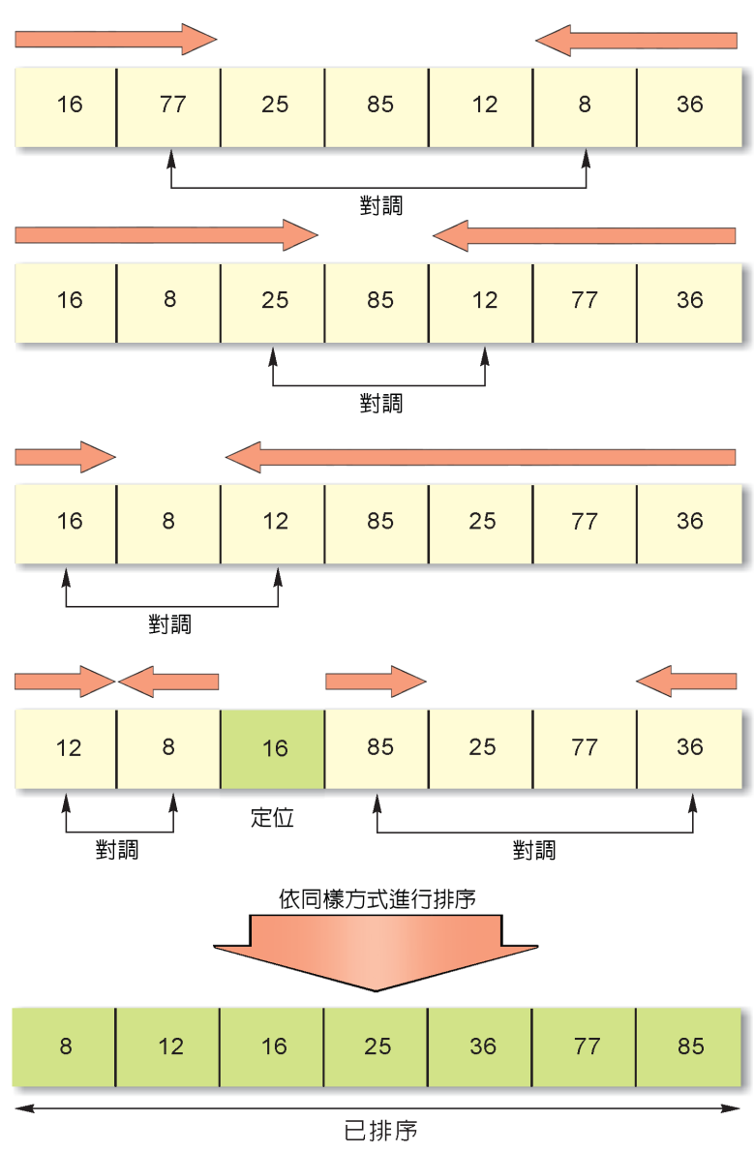
分別從數列的前面和後面往中間看起，從前面過來的會停在比16大的地方，因為我們希望將比16大的數都往後移，因此停在77；從後面過來的，會停在比16小的地方，因為我們希望將比16小的都往前移，因此停在8；此時，將77和8互調。
接著再往中間邁進，因此又互調了25和12，最後我們得到16、8、12、85、25、77、36。
再把16和12互調，得到12、8、16、85、25、77、36。

Slide 19
此時16已就定位，剩下的任務就是把12、8及85、25、77、36這兩個子數列排好。
套用同樣的招式將這兩個子數列一一解決。

Slide 20
11-3 二元搜尋法
步驟 1
mid←原排序數列的中間數
步驟 2
將所要搜尋的數與mid相比
步驟 3
如果搜尋的數與mid相等，則我們已找到，回答該數在數列裡

Slide 21
11-3 二元搜尋法
步驟 4
如果目前子數列只剩一個數(此時搜尋的數與mid不等)，則回答該數不在數列裡
步驟 5
如果搜尋的數小於mid，則只要考慮前半的子數列，mid ←前面子數列的中間數，回到步驟2
步驟 6
如果搜尋的數大於mid，則只要考慮後半的子數列，mid ←後面子數列的中間數，回到步驟2

Slide 22
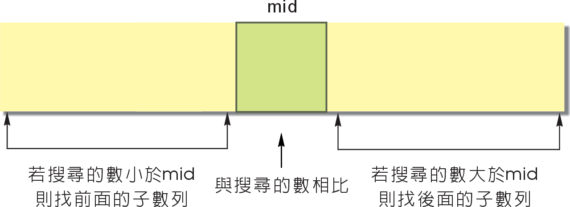
11-3 二元搜尋法
二元搜尋法只要比較一次，問題大小就至少減半

Slide 23

11-4 動態規劃技巧

Slide 24
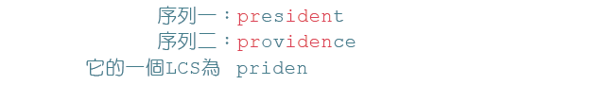
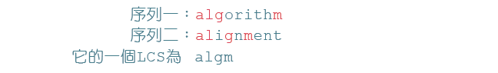
11-4 動態規劃技巧

Slide 25
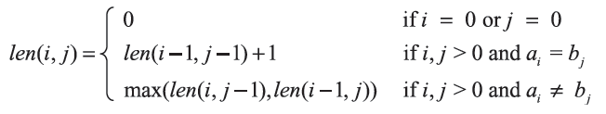
11-4 動態規劃技巧
給定兩序列A = a₁a₂...a_{m}及B = b₁b₂...b_{n}，令len(i,j)表示a₁a₂...a_{i}與b₁b₂...b_{j}的LCS之長度，則下列遞迴關係可用來計算len(i, j)：

Slide 26
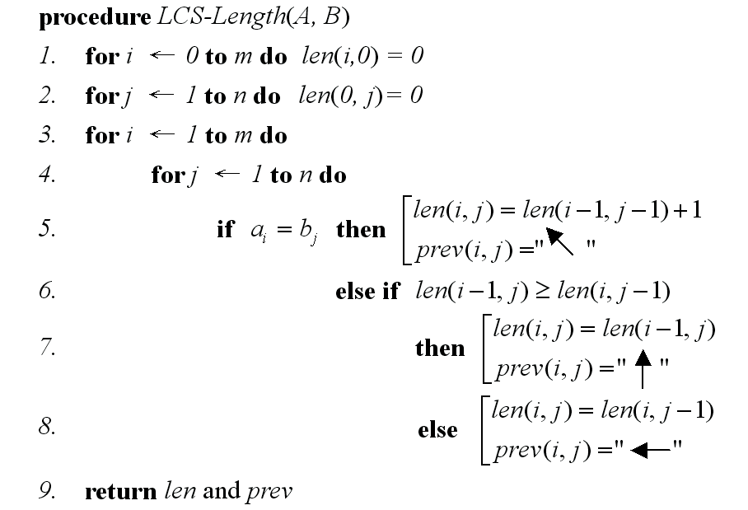
11-4 動態規劃技巧
LCS-Length計算序列A及序列B的LCS之長度，並記錄最佳值的由來

Slide 27
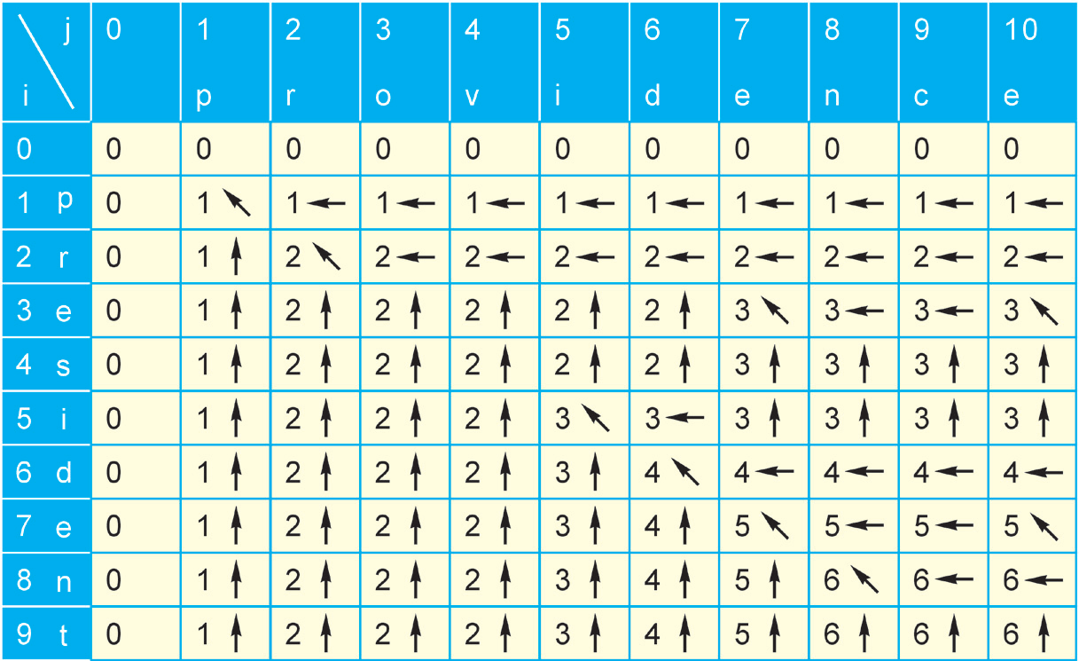
11-4 動態規劃技巧
LCS-Length計算president與providence的LCS

Slide 28
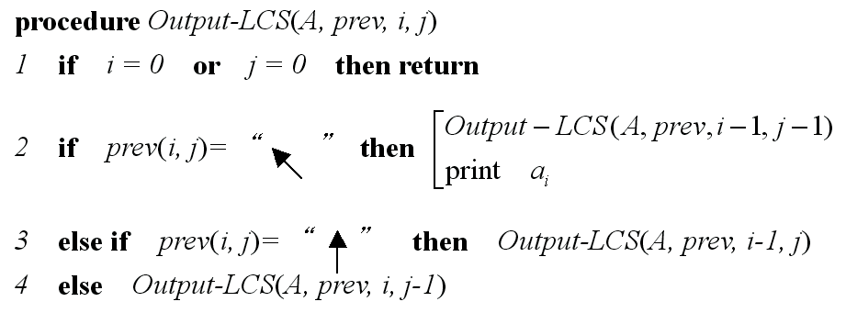
11-4 動態規劃技巧
下圖的程序Output-LCS說明了整個回溯過程，起始呼叫為Output-LCS(A, prev, m, n)。
Output-LCS程序可將整個LCS回溯出來

Slide 29
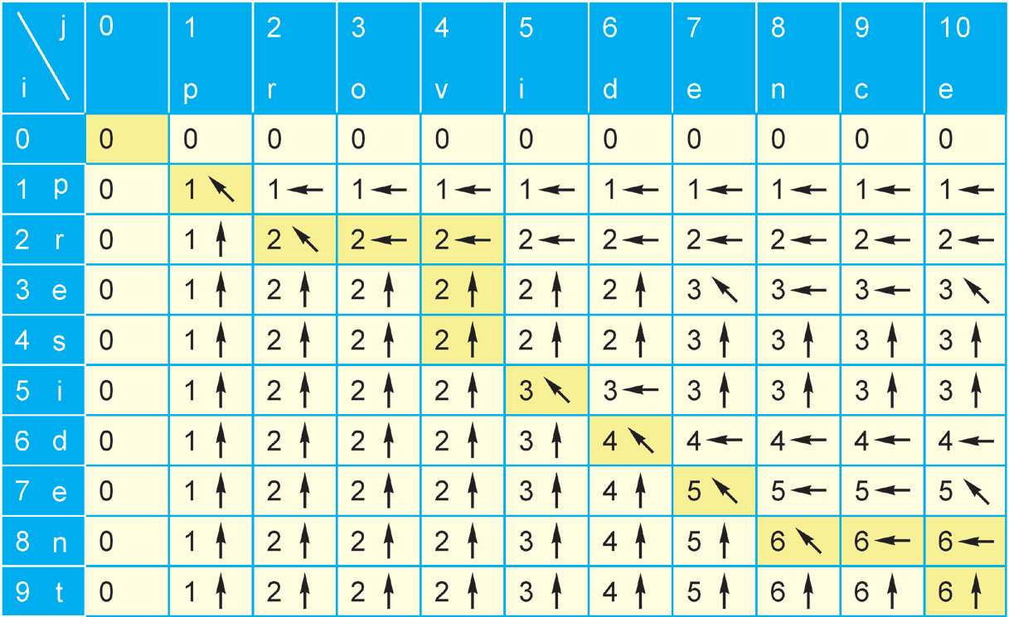
11-4 動態規劃技巧
Output-LCS的回溯路線序，深色陰影(priden)為LCS所在

Slide 30
11-5 計算難題
「旅行推銷員問題」和「小偷背包問題」，看似簡單，但都已證明是NP-Complete。
有一個推銷員，要到各個城市去推銷產品，他希望能找到一個最短的旅遊途徑，訪問每一個城市，而且每個城市只拜訪一次，然後回到最初出發的城市。如果只有幾個城市要訪問，我們很快就可以找出一個最短的旅遊途徑，但如果有很多很多的城市要訪問時，那就會難倒目前所有的數位計算機了。
這問題的關鍵在於：當我們要拜訪很多城市時，可能的拜訪順序組合是天文數字，而我們至今又沒有好的方法，可以快速決定最短的旅遊途徑。
旅行推銷員問題

Slide 31

11-5 計算難題
小偷背包問題
有個小偷，光顧一家超級市場，他帶了一個背包來裝所偷的東西，假設他的背包最多只能裝三十公斤，而超市內的每樣東西有它的重量及價值，小偷背包問題是要找出最佳的偷法，使得背包內所裝的贓物總價值最高，且總重量又不超過三十公斤。
這樣的一個問題居然也是難題！如果小偷用數位計算機來替他決定最好的偷法，在他得到答案前，可能早就被繩之以法了。

Slide 32
微軟總裁比爾蓋茲在哈佛大學休學前，曾發表過一篇頗具深度的科學論文。趙老勉勵某位大三學生：「微軟總裁比爾蓋茲像你這年紀時，就已寫了一篇好論文！」
該學生投桃報李：「微軟總裁比爾蓋茲像您這年紀，已是世界上最有錢的人了！！」

